Slide 1

Regionální ekonomika a politika
Doc. Ing. Kamila Turečková, Ph.D., MBA
9
ekonomická odvětví
ekonomicko-geografická analýza

Slide 2
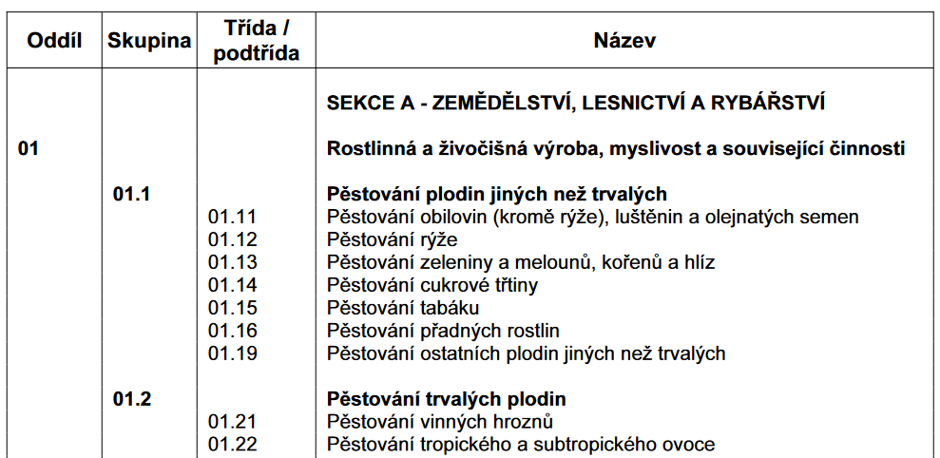
ekonomická odvětví
Ekonomické odvětví tvoří stejnorodé skupiny ekonomických činností nebo výstupů rozdělené podle věcného, technického a ekonomického charakteru.
Zařazení ekonomických činností dle příslušných odvětví vychází z klasifikace NACE
  členění a klasifikace ekonomických odvětví představuje hierarchicky (vícestupňové) uspořádané členění ekonomických jevů či aktivit do stanovených kategorií (třídy, podtřídy, skupiny, oddíly).
  standardní klasifikace ekonomických činností, operací a aktivit užívanou v zemích EU od roku 1970, která vytváří rámec pro statistická data o činnostech v mnoha ekonomických oblastech (např. ve výrobě, zaměstnanosti, náhradách, THFK aj.)
  akronym z názvu „Nomenclature générale des Activités économiques dans les Communautés Européennes“
  od 1. ledna 2008 nahradila Odvětvovou klasifikaci ekonomických činností (OKEČ)

Slide 3
Ekonomická odvětví
https://www.czso.cz/documents/10180/20565267/021608.pdf/2f45895b-4c51-435b-a52a-0c7164dbf371?version=1.0 (NACE příručka z ČSÚ)
představuje zařazení jednotlivých ekonomických aktivit do stejnorodých skupin – odvětví
  základním kritériem přiřazení ekonomické činnosti do daného odvětví je věcné a technickoekonomické hledisko
  rozlišujeme tak 21 základních skupin odvětví (NACE)

Slide 4
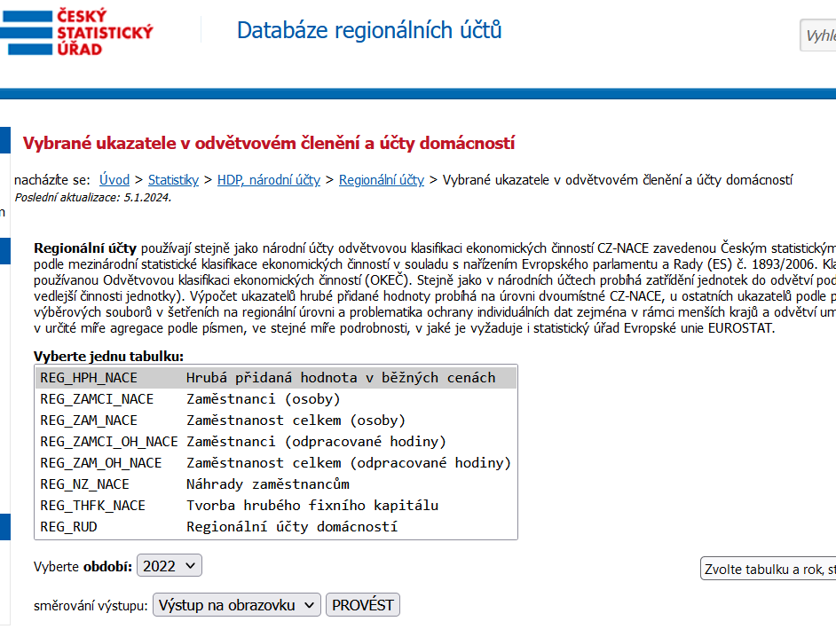
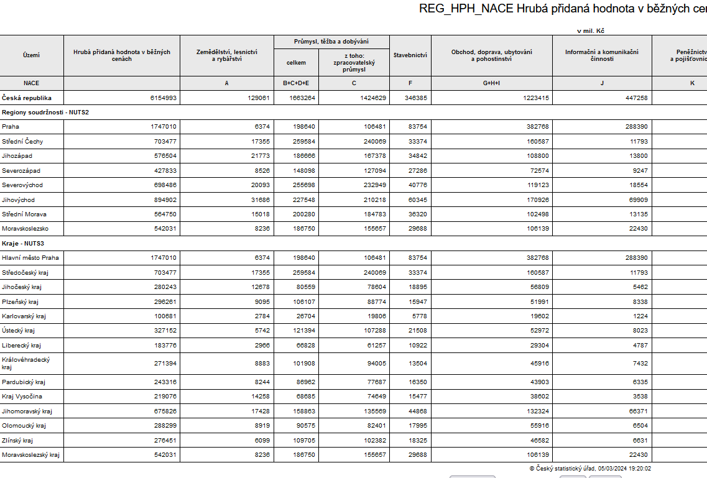
NACE a regiony v ČR
Pro regiony ČR jsou údaje k dispozici na ČSÚ: Úvod > Statistiky > HDP, národní účty > Regionální účty > Vybrané ukazatele v odvětvovém členění a účty domácností (https://apl.czso.cz/pll/rocenka/rocenkavyber.volba?titul=Vybran%E9%20ukazatele%20v%20odv%ECtvov%E9m%20%E8len%ECn%ED%20a%20%FA%E8ty%20dom%E1cnost%ED&mypriznak=RD&typ=1&proc=rocenka.presB&mylang=CZ&jak=4)

Slide 5
ekonomicko-geografická analýza ekonomických činností
Ke stanovení koncentrace, specializace a diverzifikace ekonomických činností na území regionu se využívá ekonomicko-geografické analýzy.
Hodnocení ekonomických odvětví napříč regiony lze provádět prostřednictvím:
  hodnocení velikosti odvětví
  hodnocení struktury odvětví
  lokalizační analýzou
Poznání odvětvové struktury regionu je klíčové!

Slide 6
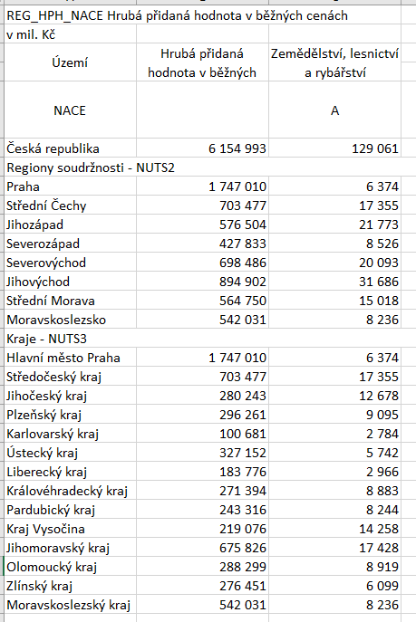
a) ukazatele velikosti odvětví
= nejjednodušší způsob, jak zvolené odvětví popsat
zvolené odvětví nebo skupiny odvětví (v absolutních číslech) se nejčastěji hodnotí podle:
  hodnoty výroby či poskytovaných služeb např. prostřednictvím přidané hodnoty
  počtu zaměstnanců
  počtu firem v odvětví
  objemu či obratu produkce
  kapacity strojního zařízení či hodnoty základních výrobních prostředků
  hodnoty tvorby hrubého fixního kapitálu aj.

Slide 7
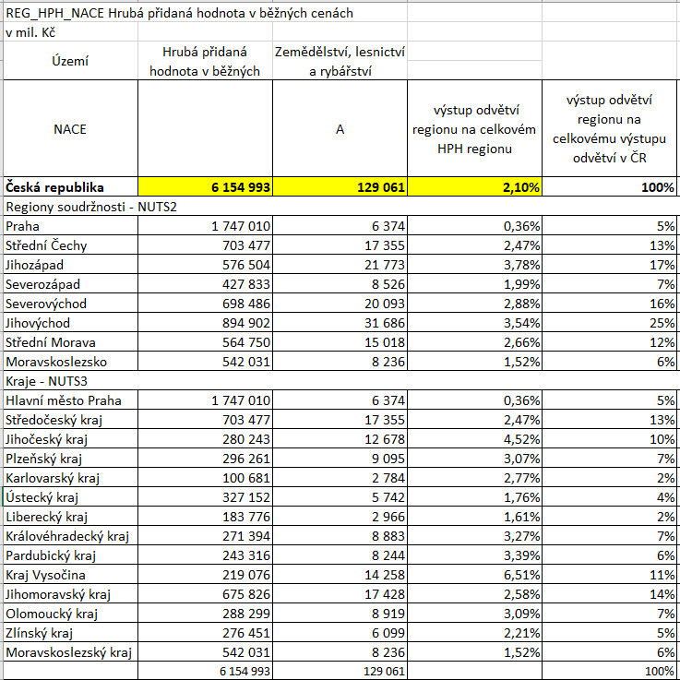
b) ukazatele struktury odvětví
charakterizují význam a postavení jednotlivých odvětví (% zastoupení) ve zvolené teritoriální jednotce
stanovené odvětví, skupina odvětví nebo celá odvětvová struktura ekonomiky v daném regionu je zde analyzována na pozadí řady dílčích ukazatelů jakými mohou například být podíly daného odvětví na celkové odvětvové struktuře dle:
  vytvořené (hrubé) přidané hodnoty
  zaměstnanosti
  produktivity práce
  tvorby hrubého fixního kapitálu
  exportu produkce aj.
→ ukazatele v relativních hodnotách → ukazatelé díky této relativitě umožňují daleko lepší srovnatelnost regionálně vymezených relevantních ukazatelů vůči sobě navzájem nebo v čase

Slide 8
c) geografická koncentrace a specializace odvětví (lokalizační analýza)
Lokalizační analýza v kontextu analýzy odvětví nám poskytuje informace o prostorovém uspořádání hospodářských aktivit.
Mezi základní metody hodnocení postavení odvětví v regionu patří:
  Herfindalův index koncentrace a specializace
  koeficient specializace
  index lokalizace
  Lorenzova křivka
  Giniho index
VÍCE VIZ:
TUREČKOVÁ, K. and S. MARTINÁT, 2016. Selected methods of economical-geographic analysis of national economical sectors. Working Paper in Interdisciplinary Economics and Business Research no. 26. Silesian University in Opava, School of Business Administration in Karviná. Dostupné z: https://www.iivopf.cz/wp-content/uploads/2020/08/WPIEBRS_26_Tureckova_Martinat.pdf

Slide 9
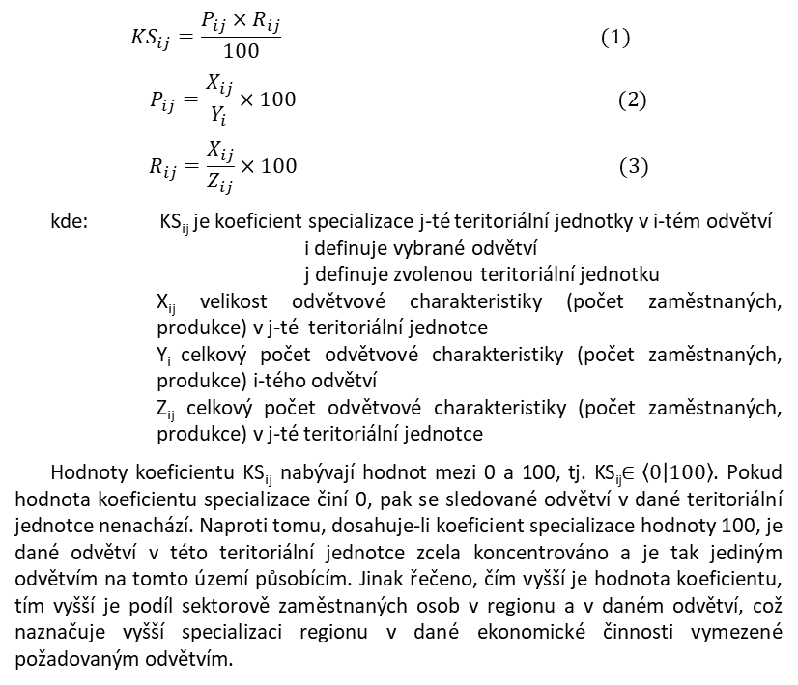
c) geografická koncentrace a specializace odvětví (lokalizační analýza), příklad
  Koeficient specializace - Koeficient specializace (KS_{ij}) je základním ukazatelem charakterizujícím specializaci sledovaného odvětví ve zvolené územní jednotce. Jedná se o regionálně dílčí podíl odvětvové charakteristiky (obvykle odvětvové zaměstnanosti či hodnoty odvětvové produkce) na celkové odvětvové charakteristice celého analyzovaného regionu (např. státu). Koeficient, či také index, specializace informuje o orientaci území z hlediska odvětvové struktury ekonomiky. Dává představu o stupni významnosti odvětví v dané územní jednotce v porovnání s postavením odvětví v hierarchicky vyšší prostorové jednotce (Toušek et al. 2008, s. 189, upraveno). Koeficient specializace vypočítáme prostřednictvím následujících rovnic (1), (2) a (3):
$${KS}_{ij}=\frac{P_{ij}×R_{ij}}{100} (1)$$
$$P_{ij}=\frac{X_{ij}}{Y_{i}}×100 (2)$$
$$R_{ij}=\frac{X_{ij}}{Z_{ij}}×100 (3)$$
kde: KS_{ij} je koeficient specializace j-té teritoriální jednotky v i-tém odvětví
i definuje vybrané odvětví
j definuje zvolenou teritoriální jednotku
X_{ij} velikost odvětvové charakteristiky (počet zaměstnaných, produkce) v j-té teritoriální jednotce
Y_{i} celkový počet odvětvové charakteristiky (počet zaměstnaných, produkce) i-tého odvětví
Z_{ij} celkový počet odvětvové charakteristiky (počet zaměstnaných, produkce) v j-té teritoriální jednotce
Hodnoty koeficientu KS_{ij} nabývají hodnot mezi 0 a 100, tj. KS_{ij}$∈\left\langle 0 | 100\right\rangle$. Pokud hodnota koeficientu specializace činí 0, pak se sledované odvětví v dané teritoriální jednotce nenachází. Naproti tomu, dosahuje-li koeficient specializace hodnoty 100, je dané odvětví v této teritoriální jednotce zcela koncentrováno a je tak jediným odvětvím na tomto území působícím. Jinak řečeno, čím vyšší je hodnota koeficientu, tím vyšší je podíl sektorově zaměstnaných osob v regionu a v daném odvětví, což naznačuje vyšší specializaci regionu v dané ekonomické činnosti vymezené požadovaným odvětvím.

Slide 10
Děkuji za pozornost.

